Slide 1
שיעור 6
מצגת הילה אלקיים

Slide 2
זיהוי דפוס התנהגות מדאיג
הגדרת ערך מגדל
ניסוח מסר מגדל בהיר, מכבד ולא תוקף, בשפה של הגדרה עצמית
זיהוי עמדת היחס
התאמת צורת המסר לעמדת היחס

Slide 3
צורת הפנייה של ההורה אל הילד תהיה מותאמת לעמדת היחס בה הילד נמצא כלפיו בנוגע לבעיה שבשלה הוא פונה אליו.

Slide 4
שושנת היחסים:
זיהוי יחס הילד אל ההורה

Slide 5
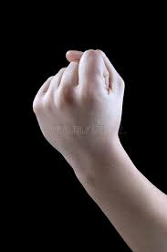
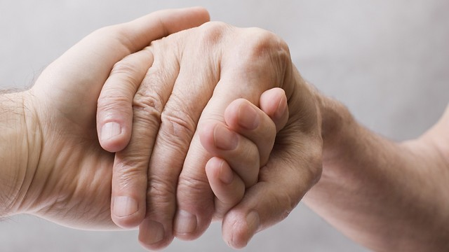
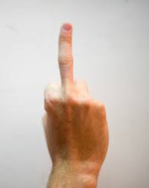
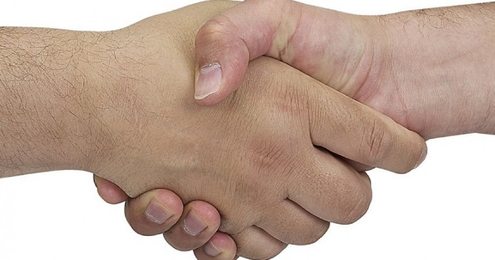
עמדות היחס השונות של הילד כלפי המבוגר בנושא שמדאיג/מעסיק את המבוגר
שותפות
אלימות
התחשבות
כדאיות הוגנת
לילך תמיר

Slide 6
שושנת יחסים בסיסית: מהי עמדת היחס של הילד כלפי המבוגר בנושא שמדאיג/מעסיק את המבוגר

Slide 7
זיהוי עמדת היחס נעשה תמיד על קר

Slide 8
שותפות ? התחשבות ? כדאיות? אלימות ??
איך מבחינים?
הפנייה המגדלת מביאה לתנועה ושינוי התנהגותי אמיתי
הפחתה של תדירות ומשך הדפוס, (לא בהכרח במיידי)
מה המחיר של פניות חוזרות ונשנות מאותו סוג?

Slide 9
תרגיל בשפה מדוברת
"שמע אחי, זו בעיה שלך..."
"למה מי אתה בכלל"
"דבר אחי דבר"
"אנחנו באותו ראש"
שותפות
התחשבות
כדאיות
אלימות
לילך תמיר

Slide 10
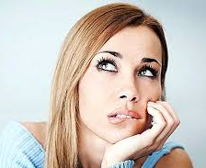
תרגיל –
חשבו על אחד מילדכם או קרוב אחר המדאיג אתכם סביב נושא מסוים (דפוס)
מהי לדעתכם עמדת היחס שלו/ה כלפיכם בנושא זה?
לילך

Slide 11
זיהוי דפוס התנהגות
הגדרת ערך מגדל
ניסוח מסר מגדל בהיר מכבד ולא תוקף בשפה של הגדרה עצמית
זיהוי עמדת היחס
התאמת צורת המסר לעמדת היחס

Slide 12
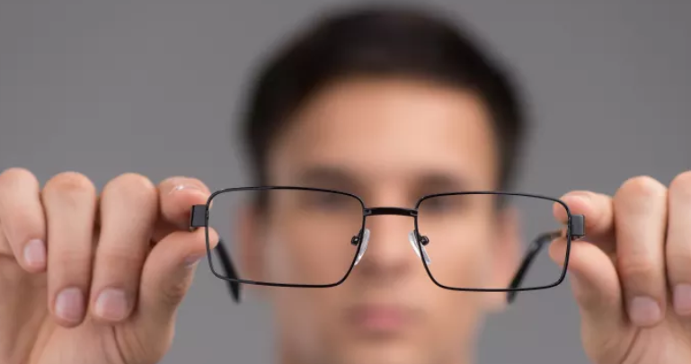
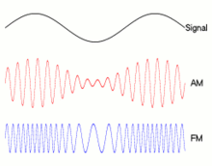
פנייה מותאמת לעמדת היחס
המסר יועבר ב"תדר" שהילד קולט
לילך

Slide 13
שושנת יחסים בסיסית: מהי עמדת היחס של הילד כלפי המבוגר בנושא שמדאיג/מעסיק את המבוגר

Slide 14
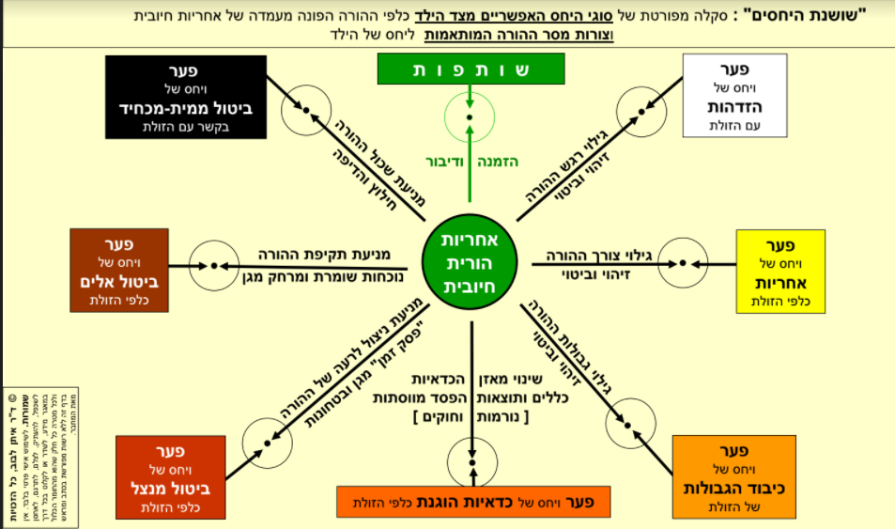
פנייה אל ילד הנמצא באזור השותפות

Slide 15
שושנת יחסים מפורטת

Slide 16
פנייה מתאימה אל ילד הנמצא באזור ההתחשבות

Slide 17
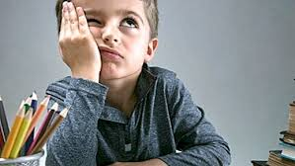
הצצה למשפחת לוי
התנהלות אופיינית לשעות אחה"צ
אמא ודוד בן 9 יושבים ליד השולחן. מכינים שיעורי בית.
דוד לא מבין את ההסבר של האם וצועק: "את לא מסבירה טוב ! "
קם וזורק את המחברת.
סקר: מהי עמדת היחס של דוד?
לילך תמיר

Slide 18
תרגיל בחדרים
נסחו מסר מגדל, המותאם לעמדת יחס של התחשבות, שיפנה אל הילד/הקרוב שאתם מודאגים ביחס לדפוס ההתנהלות שלו

Slide 19
מאפייני המסר המגדל: אב עם פסע
אוהב
בהיר
ערכי
מכבד
פרואקטיבי
סובייקטיבי
עצמי

Slide 21
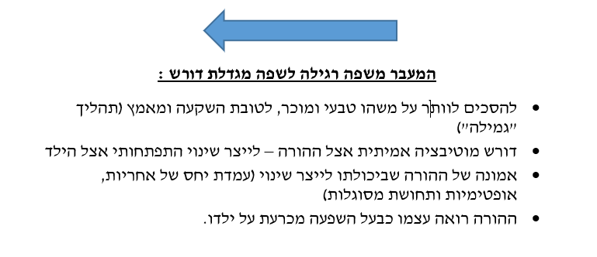

Slide 22
פנייה אל ילד הנמצא באזור הכדאיות ההוגנת

Slide 23
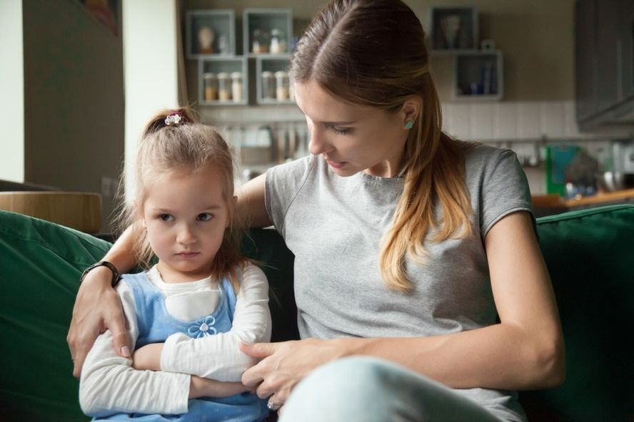
לפני שעוברים מפנייה אל ילד שנמצא בעמדת התחשבות לפנייה אל ילד שנמצא בעמדה של כדאיות, עושים ההורים שיחה עם הילד

Slide 24
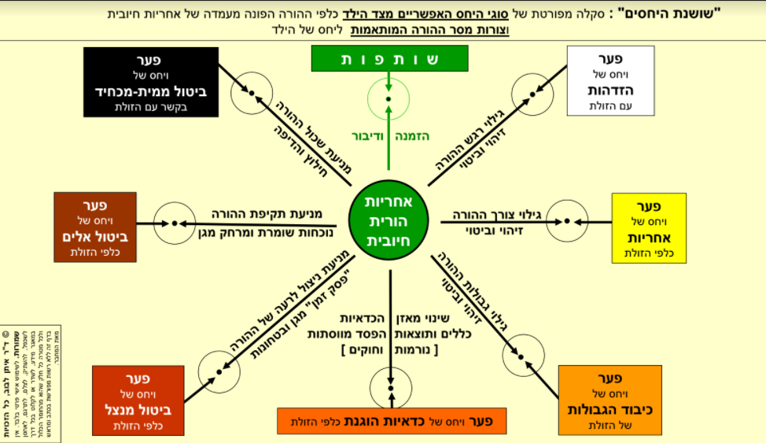
"שושנת היחסים" © סקאלה של הסוגים הבסיסיים של יחס אפשרי מצד הילד כלפי ההורה האכפתי
ושל סוגי הפנייה הבהירה המותאמת מצד ההורה

Slide 28
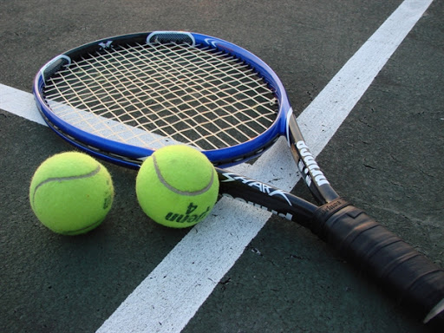
דוגמא
הערך: שמירה על עצמי
המיומנות : התמדה (בפזיותרפיה)
נערה בת 17
שחקנית טניס
לאחר פציעה חוזרת
האם היא בעמדת יחס של שותפות ?
האם היא בעמדת יחס של התחשבות ?
האם היא בעמדת יחס של כדאיות ?
האם היא בעמדת יחס של ביטול ?

Slide 29
נבחן איזה שימוש עושה הילד במשאבי ההורה ?
Use
Misuse
Abuse

